Slide 1
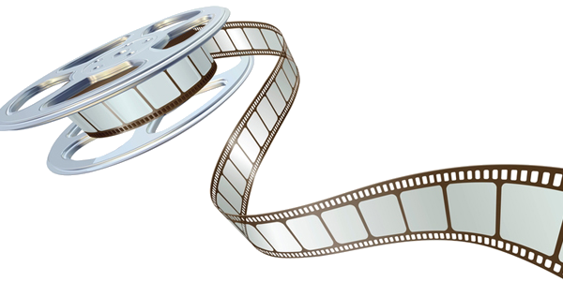

Презентация
к уроку
математики
по теме:
«Задачи на движение»
5 класс
Автор: учитель математики
МАОУ Повадинской СОШ
Касьяненко Ольга Ивановна

Slide 2

Цели урока
Обучающая –продолжить работу по формированию у учащихся умений решать задачи на движение
Воспитательная – воспитывать волю и настойчивость для достижения поставленной цели
Развивающая – развивать навыки самоконтроля

Slide 3
Кинематограф
(от греч. «записывающий движение») — отрасль человеческой деятельности, заключающаяся в создании движущихся изображений (24 кадра в секунду).

Slide 4
Расстояние — путь, который нужно преодолеть во время движения
Время — промежуток действия движения
Скорость — расстояние, пройденное за единицу времени

Slide 5
v – скорость движения
t – время движения
s – пройденный путь
s = v · t
t = s : v
v = s : t

Slide 6

Монтаж -
творческий и технический процесс в кинематографе, позволяющий в результате соединения отдельных фрагментов получить единое произведение.

Slide 7
Задание «Монтаж»
(Проверка домашнего задания)
«Выбрать нужное,
убрать лишнее»

Slide 8
1. Чтобы найти
скорость движения,
нужно…
А) время умножить на расстояние
Б) расстояние разделить на время
В) из расстояния вычесть время
Г) время разделить на расстояние

Slide 9
2. Чтобы найти
время движения,
нужно…
A) время умножить на расстояние
Б)расстояние умножить на скорость
В) расстояние разделить на скорость
Г) скорость разделить на расстояние

Slide 10
3. Чтобы найти
расстояние, которое
прошёл объект, нужно…
A) время разделить на скорость
Б) скорость умножить на время
В) скорость разделить на время
Г) к скорости прибавить время

Slide 11
4. Пешеход прошёл 28 км за 7 часов. С какой скоростью шёл пешеход?
A) 4 км/ч
Б) 196 км/ч
В) 35 км/ч
Г) 21 км/ч

Slide 12
5. От одной станции до другой 240 км. Это расстояние поезд ехал со скоростью 60 км/ч. Сколько времени поезд был в пути?
A) 70 часов
Б) 40 часов
В) 4 часа
Г) 7 часов

Slide 13
6. Велосипедист двигался со скоростью 15 км/ч и был в пути 4 часа. Какое расстояние проехал велосипедист?
A) 11 км
Б) 19 км
В) 3,75 км
Г) 60 км

Slide 14
7. Скорость, равная 3 км/ч, в м/мин это…?
A) 50 м/мин
Б) 500 м/мин
В) 3000 м/мин
Г) 30 м/мин

Slide 15
Самопроверка
1. Б
2. В
3. Б
4. А
5. В
6. Г
7. А

Slide 16
Виды задач на движение
(Обобщение и систематизация изученного)

Slide 17
1) Встречное движение
2) Движение в противоположных направлениях
3) Движение в одном направлении
(вдогонку и с отставанием)
4) Движение по воде

Slide 18
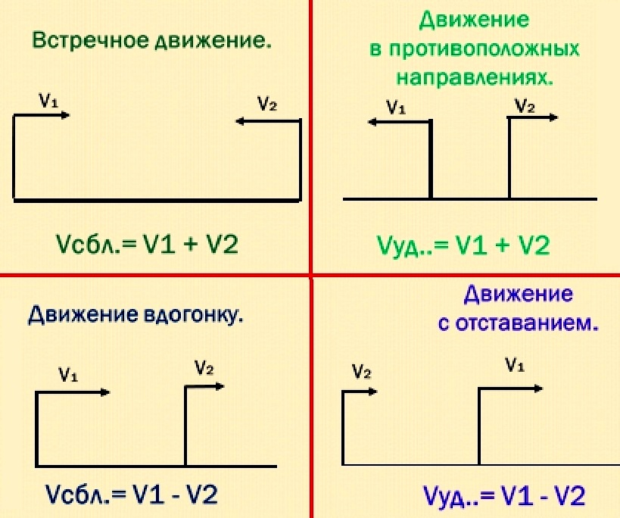

Slide 19
Скорость сближения -
это скорость, с которой объекты сближаются друг с другом.
1)Встречное движение
υ_{сбл} = υ₁ + υ₂
2)Движение вдогонку
υ_{сбл} = υ₁ - υ₂
Скорость
удаления -
это скорость, с которой объекты отдаляются друг от друга.
1)Движение в противоположных направлениях
υ_{уд} = υ₁ + υ₂
2)Движение с отставанием
υ_{уд} = υ₁ - υ₂

Slide 20
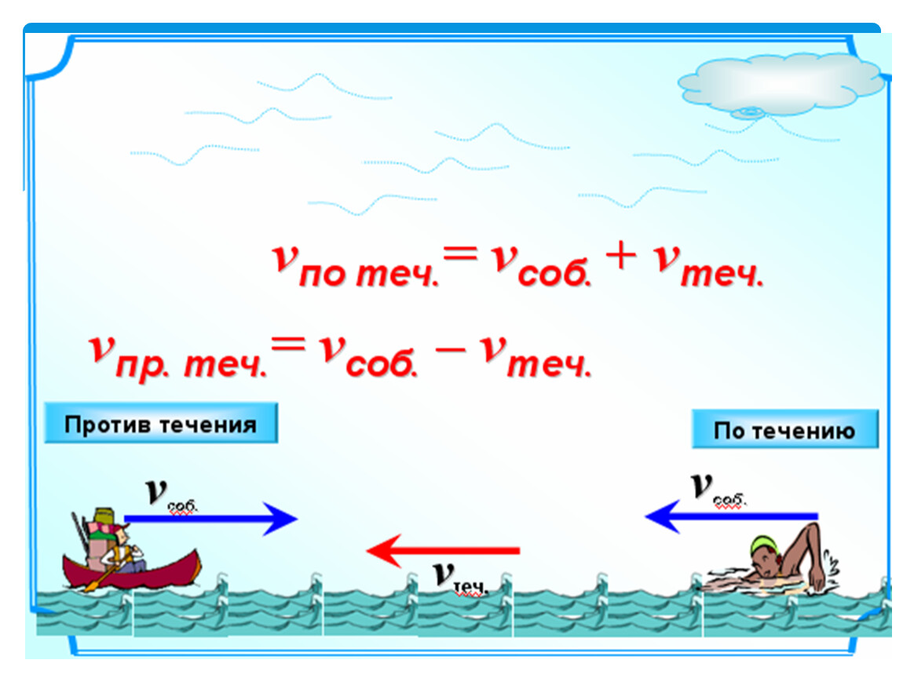

Slide 21
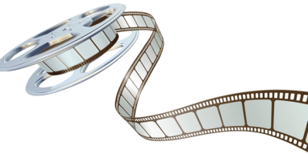

Сценарист - автор сценария для кинофильма.

Slide 22
Задание
«Сценарий»
(Решение задач)

Slide 23

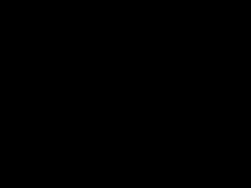
«Баллада о доблестном рыцаре Айвенго»
(режиссёр С. Тарасов , 1983 г.)

Slide 24
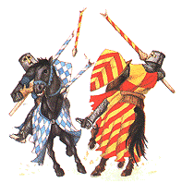
Задача №1
Навстречу друг другу скачут два рыцаря, причём скорость одного из них 500 м/мин. Сейчас расстояние между ними
6км 500м. Найдите скорость другого рыцаря, если известно, что они встретятся через 5 минут.

Slide 25
V₁ = 500 м/мин
S = 6км 500м t встр = 5 мин
V₂ - ?
1. (Встречное движение)

Slide 26
Решение
1) 6500:5 = 1300 (м/мин) - V_{сбл}
2) 1300 – 500 = 800 (м/мин) - V₂
Ответ. 800 м/мин

Slide 27
«Сказка о царе Салтане» (режиссёр А. Птушко, 1967 г.)

Slide 28
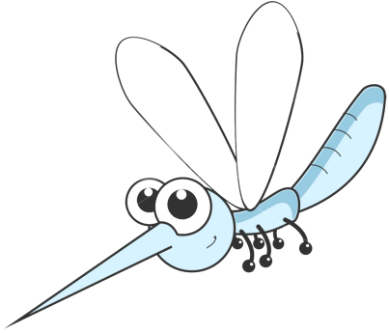
Задача №2
Князь Гвидон в обличии комара полетел за кораблём со скоростью
6 км/ч, когда тот отчаливал от острова Буяна. Через сколько часов комар догонит корабль, если сейчас между ними расстояние 2 км, а скорость корабля 4 км/ч?

Slide 29
V₁ = 6 км/ч
V₂ = 4 км/ч
S = 2 км t - ?
2. ( Движение вдогонку)

Slide 30
Решение
1) 6 – 4 = 2 (км/ч) -V_{сбл}
2) 2 : 2 = 1 (ч) – t
Ответ. 1 час

Slide 31
«Алые паруса»
(режиссёр А. Птушко, 1961 г.)

Slide 32

Задача №3
Кораблик Ассоль плыл вниз по течению реки 2 ч. Какое расстояние проплыл кораблик, если его собственная скорость равна 6 км/ч, а скорость течения реки – 2 км/ч?

Slide 33
t по теч = 2 ч
Vсоб = 6 км/ч
Vтеч = 2 км/ч
S по теч - ?
3. (Движение по течению)

Slide 34
Решение
1) 6 +2 = 8 (км/ч) - V по теч
2) 8 ּ 2 = 16 (км) – S по теч
Ответ. 16 км

Slide 35
Памятка по решению задач на движение

Slide 36
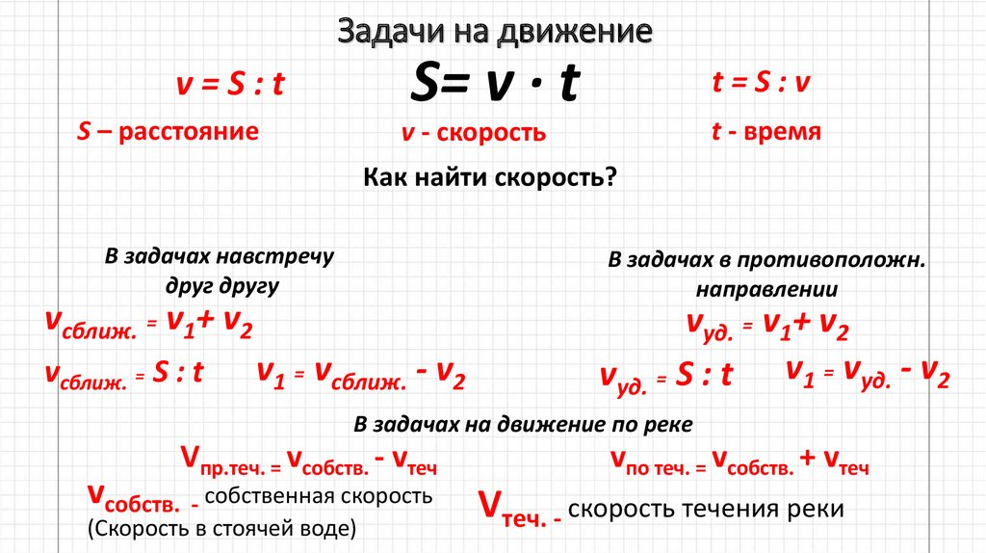

Slide 37
Задачи
для самостоятельного
решения

Slide 38
Вариант 1 | Вариант 2
1. Расстояние между паучками 210 км. Они полетели на своих паутинках одновременно навстречу друг другу. Один летел со скоростью 40 км/ч. С какой скоростью летел второй паучок, если они встретились через 3ч? | 1. С одного дерева в противоположных направлениях вылетели две вороны. Скорость одной 50 км/ч, а скорость другой 40 км/ч. Какое расстояние будет между ними через 2 часа?
2. Скорость лодки в стоячей воде равна 28 км/ч, а скорость течения реки 3 км/ч. Какое расстояние проплыла лодка за 5 часов против течения реки? | 2. Скорость катера в стоячей воде равна 48 км/ч, а скорость течения реки 5 км/ч. Какое расстояние проплыла лодка за 2 часа по течению реки?

Slide 39
Самопроверка
Вариант 1
1. 1) 210 : 3 = 70 (км/ч) - V_{сбл}
2) 70 – 40 = 30 (км/ч) – V₂
Ответ. 30 км/ч
2. 1) 28 – 3 = 25 (км/ч) –V пр теч
2) 5 ∙ 25 = 125 (км) – S пр теч
Ответ. 125 км
Вариант 2
1. 1) 50 +40 = 90 (км/ч) - V_{уд}
2) 2 ∙ 90 = 180 (км) – S
Ответ. 180 км
2. 1) 48 +5 = 53 (км/ч) –V по теч
2) 2 ∙ 53 = 106 (км) – S по теч
Ответ. 106 км

Slide 40
Финал кинофильма — заключительная часть фильма, знаменующая его смысловое завершение.

Slide 41

Задание
«Финал»

Slide 42
ДА или НЕТ
1. При решении задач на движение двух объектов применяются понятия «скорость сближения» и «скорость удаления».

Slide 43
ДА или НЕТ
2. При решении задач на встречное движение и движение в противоположных направлениях скорость сближения и скорость удаления находятся вычитанием скоростей движущихся объектов.

Slide 44
ДА или НЕТ
3. При решении задач на движение в одном направлении скорость сближения и скорость удаления находятся вычитанием скоростей движущихся объектов.

Slide 45
ДА или НЕТ
4. При движении по течению скорость течения прибавляется к скорости плывущего объекта.

Slide 46
ДА или НЕТ
5. При движении против течения скорость течения вычитается из скорости объекта.

Slide 47
Самопроверка
1. Да
2. Нет
3. Да
4. Да
5. Да

Slide 48
Домашнее задание
Придумать и решить
2 задачи
на разные виды движения с героями ваших любимых фильмов или мультфильмов.

Slide 49



Рефлексия
Ваше отношение к уроку | Ваши действия
мне урок не понравился | + тишина
я безразличен (-чна) | + хлопок в ладоши
мне урок понравился | + аплодисменты

Slide 50


